Slide 1
Image Segmentation in Deep Learning

Slide 2
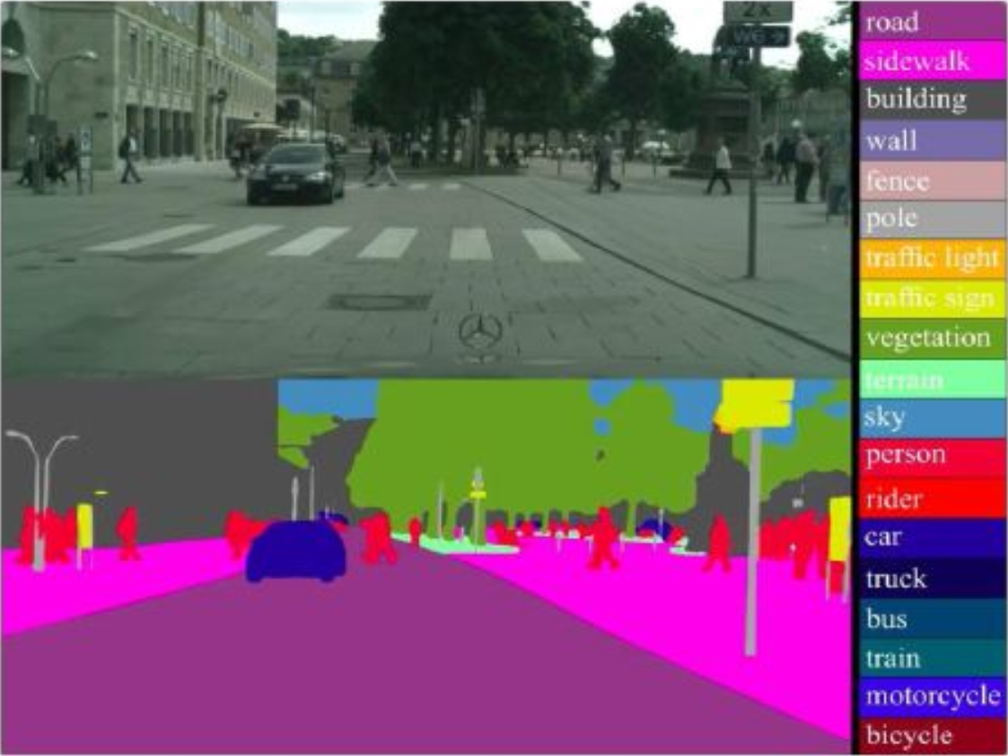
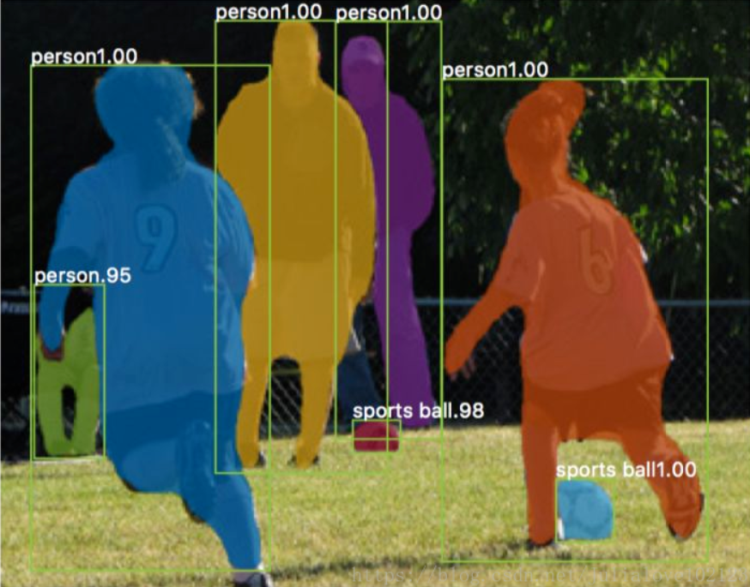
按分割目的划分
普通分割
将分属不同物体的像素区域分开，如前景与背景分割开，狗和猫的区域和背景分开
语义分割（semantic segmentation）
在普通分割的基础上，识别每块区域的类别（即语义）
实例分割（instance segmentation）
在语义分割的基础上，区分同类个体，如分割出狗A和狗B
语义分割
实例分割
Notes:
Threshold分界处的框，最大值位于中间的框，比较麻烦

Slide 3
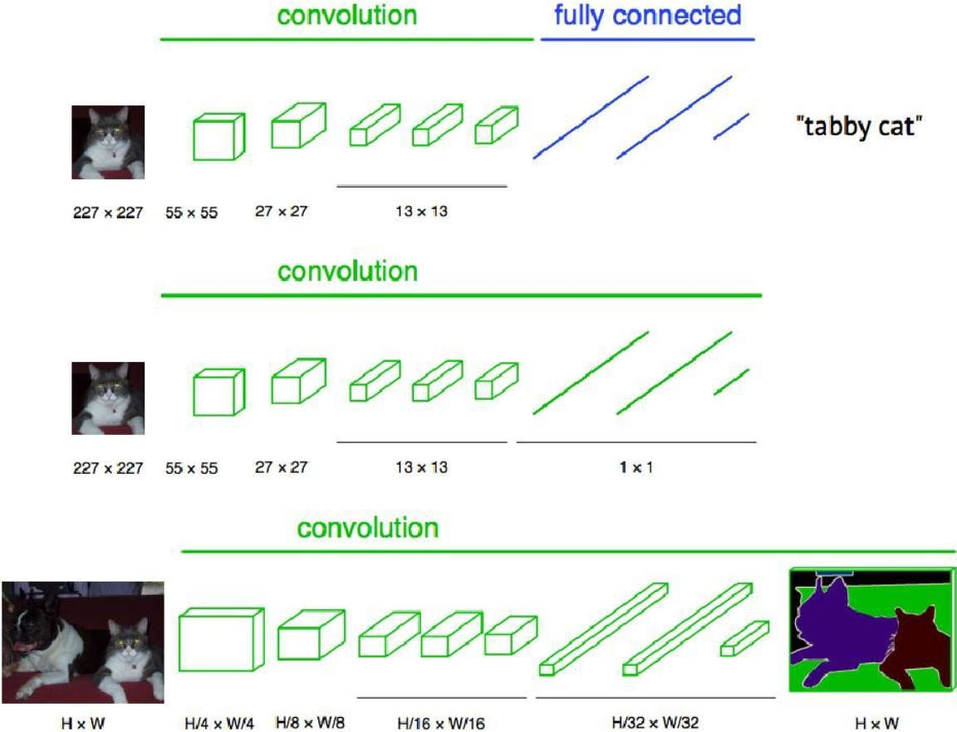
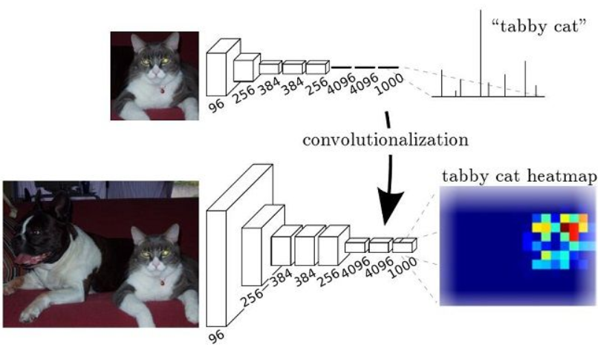
基本元素
全卷积Fully Convolutional Network (FCN)¹
对于一般的分类CNN网络，如VGG和Resnet，网络最后是全连接层，经过softmax后生成一维的类别概率信息。图像分割是像素级分类，需用FCN替换全连接，从而获得二维feature map，再在此基础上用softmax分类。
1. J. Long, E. Shelhamer, T. Darrell. Fully Convolutional Networks for Semantic Segmentation. TPAMI, 2017
Notes:
Threshold分界处的框，最大值位于中间的框，比较麻烦

Slide 4
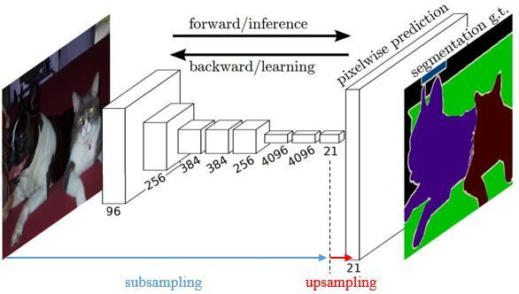
基本元素
上采样Upsampling
Backbone网络最初是用于分类任务的，所以有downsampling，对应的输出尺寸会降低；upsampling的意义在于将小尺寸的高维度feature map恢复回去，以便做pixel-wise prediction，获得每个点的分类信息
Notes:
Threshold分界处的框，最大值位于中间的框，比较麻烦

Slide 5
基本元素
上采样Upsampling
1）图像缩放（resize），如双线性插值
2）反卷积（transposed convolution或deconvolution）
Convolution
No padding, no strides, kernel 3*3
Transposed Convolution
No padding, no strides, kernel 3*3
Transposed Convolution
No padding, stride=2, kernel 3*3
More animations: https://github.com/vdumoulin/conv_arithmetic
Notes:
Threshold分界处的框，最大值位于中间的框，比较麻烦

Slide 6
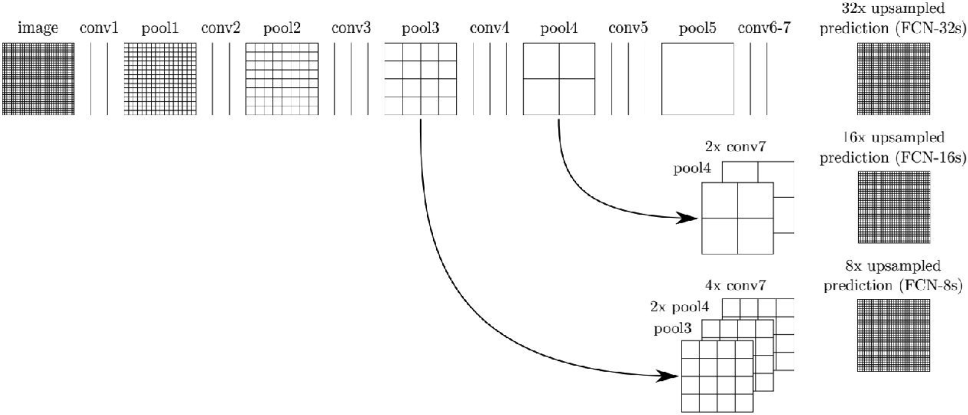
基本元素
多尺度特征融合
低层特征空间信息丰富，高层特征有语义信息，多尺度特征融合使分割结果更精细。
FCN pipeline
低分辨率feature map上采样后与高分辨率feature map逐点相加，相加后的feature map继续上采样
Notes:
Threshold分界处的框，最大值位于中间的框，比较麻烦

Slide 7
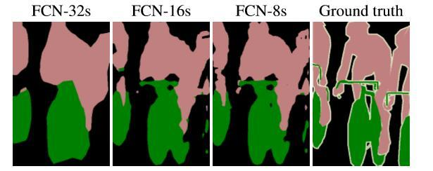
基本元素
多尺度特征融合
以FCN¹为例
1. J. Long, E. Shelhamer, T. Darrell. Fully Convolutional Networks for Semantic Segmentation. TPAMI, 2017
Notes:
Threshold分界处的框，最大值位于中间的框，比较麻烦

Slide 8

Encoder-Decoder式分割网络
U-Net²
特征融合与FCN的逐点相加不同，
U-Net在channel维度拼接（concatenate）
2. O.Ronneberger, et al. U-Net: Convolutional Networks for Biomedical Image Segmentation. MICCAI, 2015.
Notes:
Threshold分界处的框，最大值位于中间的框，比较麻烦

Slide 9
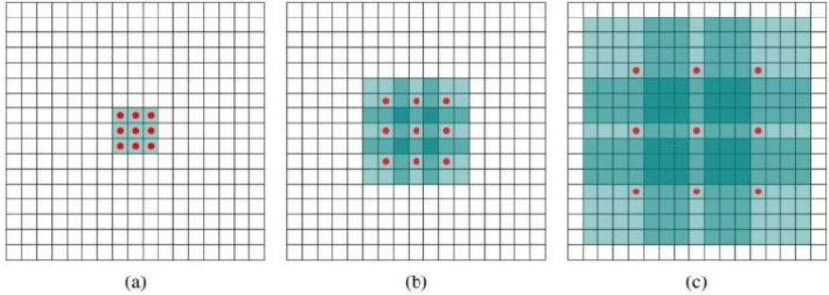
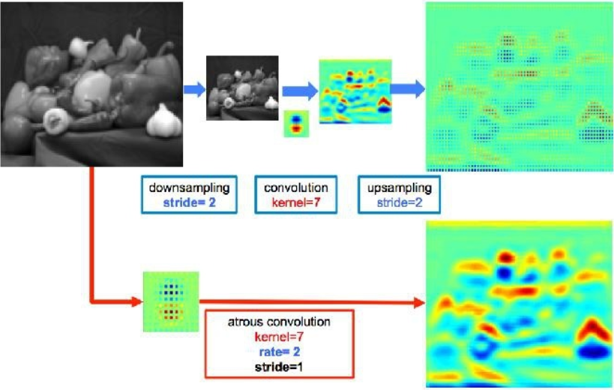
基于空洞/膨胀（Atrous/Dilated）卷积的分割网络：DeepLab系列
Atrous/Dilated Convolution
替换常用的池化层，扩大感受野，减少空间信息的损失
感受野
No strides, no padding, dilation rate=2
Notes:
Threshold分界处的框，最大值位于中间的框，比较麻烦

Slide 10
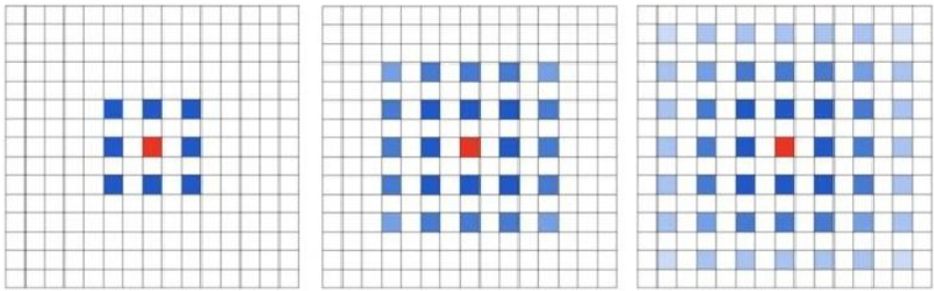
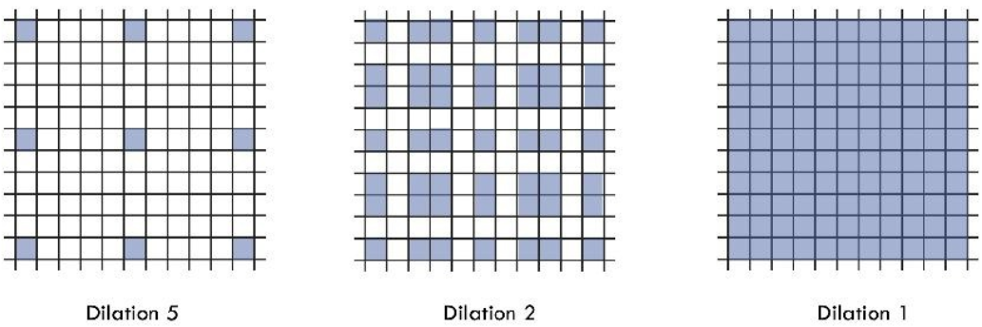
基于空洞/膨胀（Atrous/Dilated）卷积的分割网络：DeepLab系列
Atrous/Dilated Convolution
问题1：网格效应
多次叠加dilation rate为2的3*3空洞卷积，发现卷积核不连续，不是所有的像素都用来计算
问题2：对小物体信息处理不当
空洞卷积用来获取long-ranged information，利于大物体分割。可改用Hybrid Dilated Conv (HDC)
Notes:
Threshold分界处的框，最大值位于中间的框，比较麻烦

Slide 11
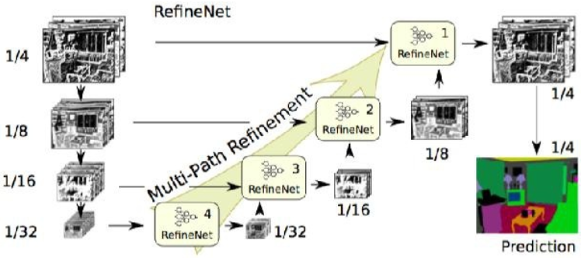
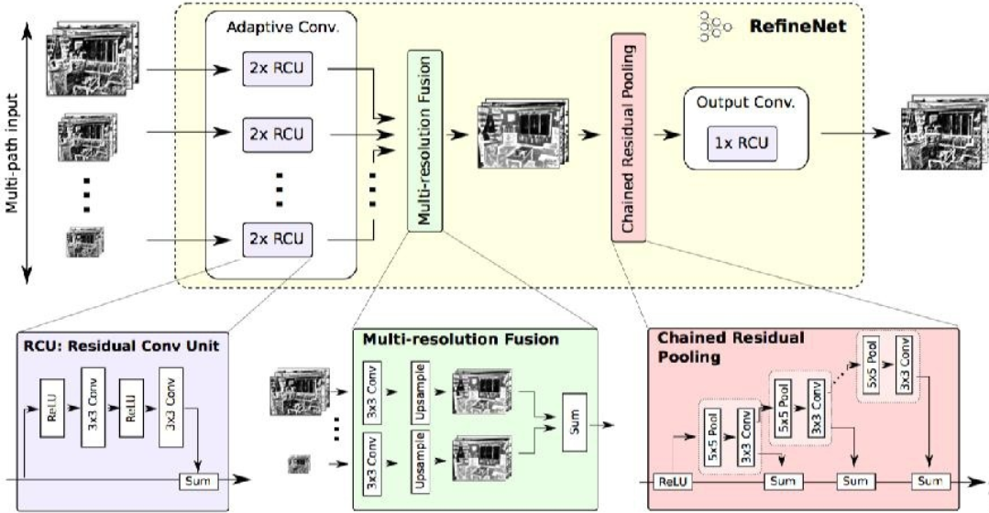
基于特征增强的分割网络
RefineNet³
3. G. Lin, et al. RefineNet: Multi-path Refinement Networks for High-Resolution Semantic Segmentation. CVPR, 2017.
Notes:
Threshold分界处的框，最大值位于中间的框，比较麻烦

Slide 12
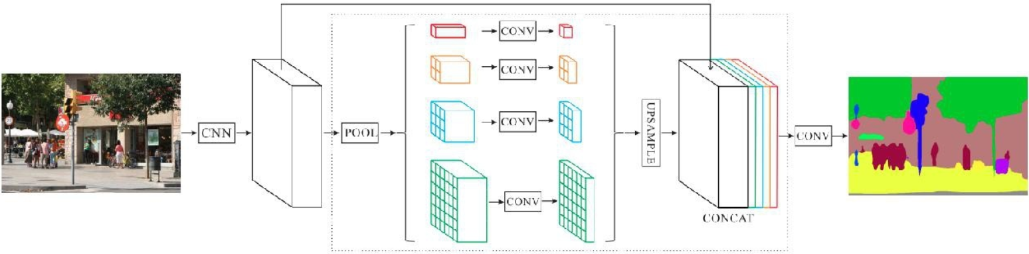
基于特征增强的分割网络
PSPNet⁴
4. H. Zhao, et al. Pyramid Scene Parsing Network. CVPR, 2017.
Notes:
Threshold分界处的框，最大值位于中间的框，比较麻烦

Slide 13
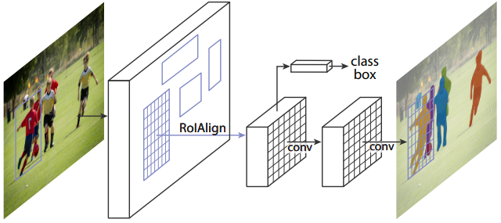
实例分割
Mask R-CNN⁵
Faster R-CNN用于目标检测，Mask R-CNN在其结构基础上增加Mask预测分支
5. K. He, G. Gkioxari, P. Dollár, R. B. Girshick. Mask R-CNN. ICCV, 2017.
Notes:
Threshold分界处的框，最大值位于中间的框，比较麻烦

Slide 14
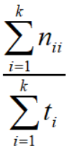
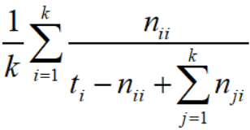
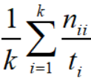
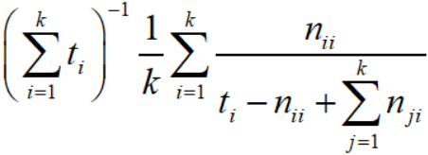
评价指标
global accuracy
t_{i} : the total number of pixels of class i
k: the number of classes
n_{ij}: the number of pixels which belong to class i and are labeled as class j
mIoU (mean Intersection over Union)
mean accuracy
frequency weighted IoU
Notes:
Threshold分界处的框，最大值位于中间的框，比较麻烦

